Slide 1






15 Диет
Приложение для помощи врачам и их пациентам в подборе рационального питания для улучшения и поддержания здоровья

Slide 2

АКТУАЛЬНОСТЬ ПРОЕКТА
Каждый день человек, имеющий хроническое заболевание, задаётся вопросом:
Хронические неинфекционные заболевания определяют 76% всех причин смерти населения в Российской Федерации.
Как правило, основные причины развития заболеваний берут свое начало от неправильного питания.
“Как быстро и правильно организовать собственное питание с учётом рекомендаций врача, не навредив здоровью и не затратив большое количество времени и денег?”
Когда пациент с хроническим заболеванием обращается к врачу, он часто получает определённые пищевые рекомендации, соблюдение которых напрямую влияет на дальнейшее течение заболевания.
2

Slide 3



ЦЕЛЕВАЯ АУДИТОРИЯ
Люди, имеющие врачебные показания к питанию по определенному медицинскому столу.
3

Slide 4


ПРОБЛЕМА
Пациенты тратят большое количество времени и денег для составления подходящего им рациона питания.
Отсутствие единого и удобного сервиса с подбором рецептов, исходя из требований медицинской диеты и личных предпочтений пользователя.
Отсутствие доступных и достоверных источников с понятной и подробной информацией о питании по всем медицинским столам.
Невозможность быстро и доступно за приём у врача объяснить пациенту о всех важных деталях соблюдения питания по столу.
4

Slide 5
РЕШЕНИЕ
Подробная, достоверная и понятная информация по каждому медицинскому столу
Предоставление всего списка продуктов, которые можно или нельзя употреблять при диете
Наличие готовых рецептов блюд, подходящих диете
Возможность составления рациона питания на необходимый срок
Функция напоминания о приёме пищи
Автоматический подсчет -КБЖУ
Функционирование чат-бота, который сможет быстро ответить на тот или иной запрос пользователя в рамках рассматриваемой темы
5

Slide 6
ЦЕННОСТЬ, ЦЕННОСТНОЕ ПРЕДЛОЖЕНИЕ
“15 Диет”,
Мы, компания
помогаем людям, которые имеют врачебные показания к определенному пищевому рациону, направленному на сохранение и поддержание здоровья
в ситуации, когда человек не располагает полноценной и понятной информацией для составления собственного рациона питания,
предлагаем решать проблему нехватки времени для поиска готовых вкусных, недорогих и полезных пищевых решений, расположенных в одном месте,
с помощью приложения-помощника, который будет направлен на составление плана питания на основе требований 15 медицинских столов и других возможных рекомендаций,
и получать ценность в виде наличия всей необходимой и достоверной информации о каждом медицинском столе в легкодоступном формате, а также возможности быстрого составления индивидуального плана питания.
6

Slide 7
РЫНОК
Мы работаем на рынке B2C.
Наша ЦА - люди, имеющие врачебные показания к определенному пищевому рациону, направленному на сохранение и поддержание здоровья.
Наше решение будет стоить -
один стол: 299руб/мес.; 1199руб/год; 1999руб/навсегда;
все столы: 999руб/мес.; 2499руб/год; 4799руб/навсегда
(средняя стоимость продукта составляет 3,7 тыс. рублей/год)
Рынок | Краткое описание рынка | Кол-во человек | Среднегодовой чек (руб.) | Размер рынка (руб.)
TAM | Люди в России старше 18 лет, пользующиеся любыми мобильными приложениями | 78, 7 млн. | 779 | 61,3 млрд.
SAM | Люди, пользующиеся схожими приложениями («Стол №5», «Диета стол 5», «Lifesum», «Klinio»), соблюдающих диету | 20,4 млн. | 779 | 15,9 млрд.
SOM | Люди, которые приобретут услуги нашего приложения | 5,1 млн. | 779 | 3,9 млрд.
7

Slide 8
КОНКУРЕНТЫ
ПРЯМЫЕ
КОСВЕННЫЕ
Мобильные приложения:
"Стол №5";
“Диета стол 5”;
“DietPro”;
“ПП”;
“Klinio”.
Врачи-диетологи;
Интернет-сайты.
8

Slide 9
Параметры | Наше приложение | «Стол №5» | «Диета стол 5» | «DietPro» | Врачи- диетологи | Интернет-сайты
Концепция | 3 | 1 | 3 | 3 | _ | _
Доступность | 3 | 1 | 1 | 2 | 1 | 1
Ценовая политика (средний чек) | 2 | 3 | 2 | 3 | 2 | 3
Разнообразие столов | 3 | 1 | 1 | 1 | 3 | 3
Наличие искусственного интеллекта | 3 | _ | _ | _ | _ | _
Время поиска информации | 3 | 3 | 3 | 3 | 2 | 1
Доступность среди стран СНГ | 2 | 1 | 1 | 1 | 3 | 3
Средний показатель | 2,7 | 1,4 | 1,6 | 1,9 | 1,5 | 1,5
9

Slide 10

БИЗНЕС-МОДЕЛЬ
Реклама
ВАРИАНТЫ МОНЕТИЗАЦИИ
Сотрудничество с кейтеринговыми компаниями
Подписка
10

Slide 11

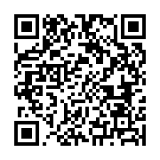
ТЕКУЩИЕ РЕЗУЛЬТАТЫ
Составили гипотезы
Создали сайт о нашем приложении
Провели опрос людей, которые соблюдают медицинские диеты, и врачей
Проанализировали результаты опроса и удостоверились в их совпадении с потребностями будущих пользователей
Изучили конкурентов и их предложения
11
Сформировали бизнес-модель

Slide 12
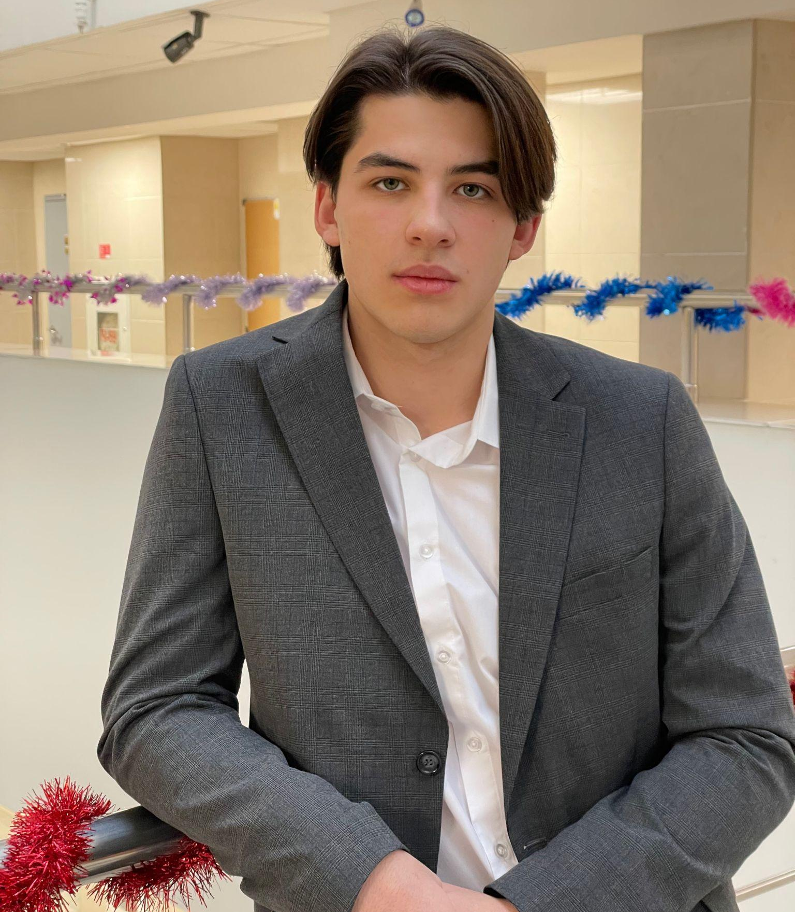
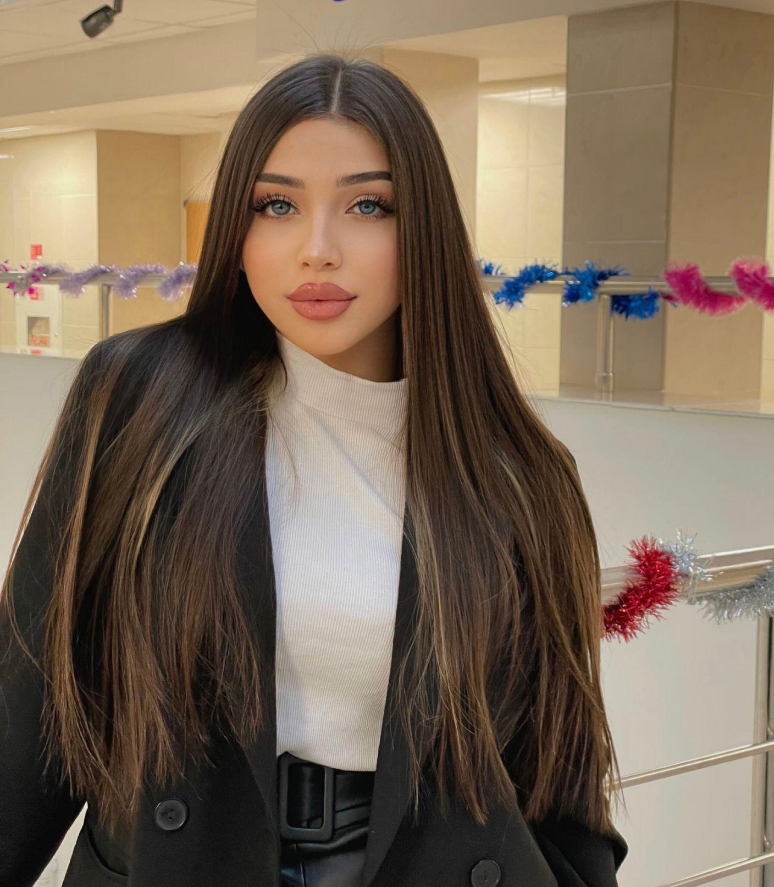
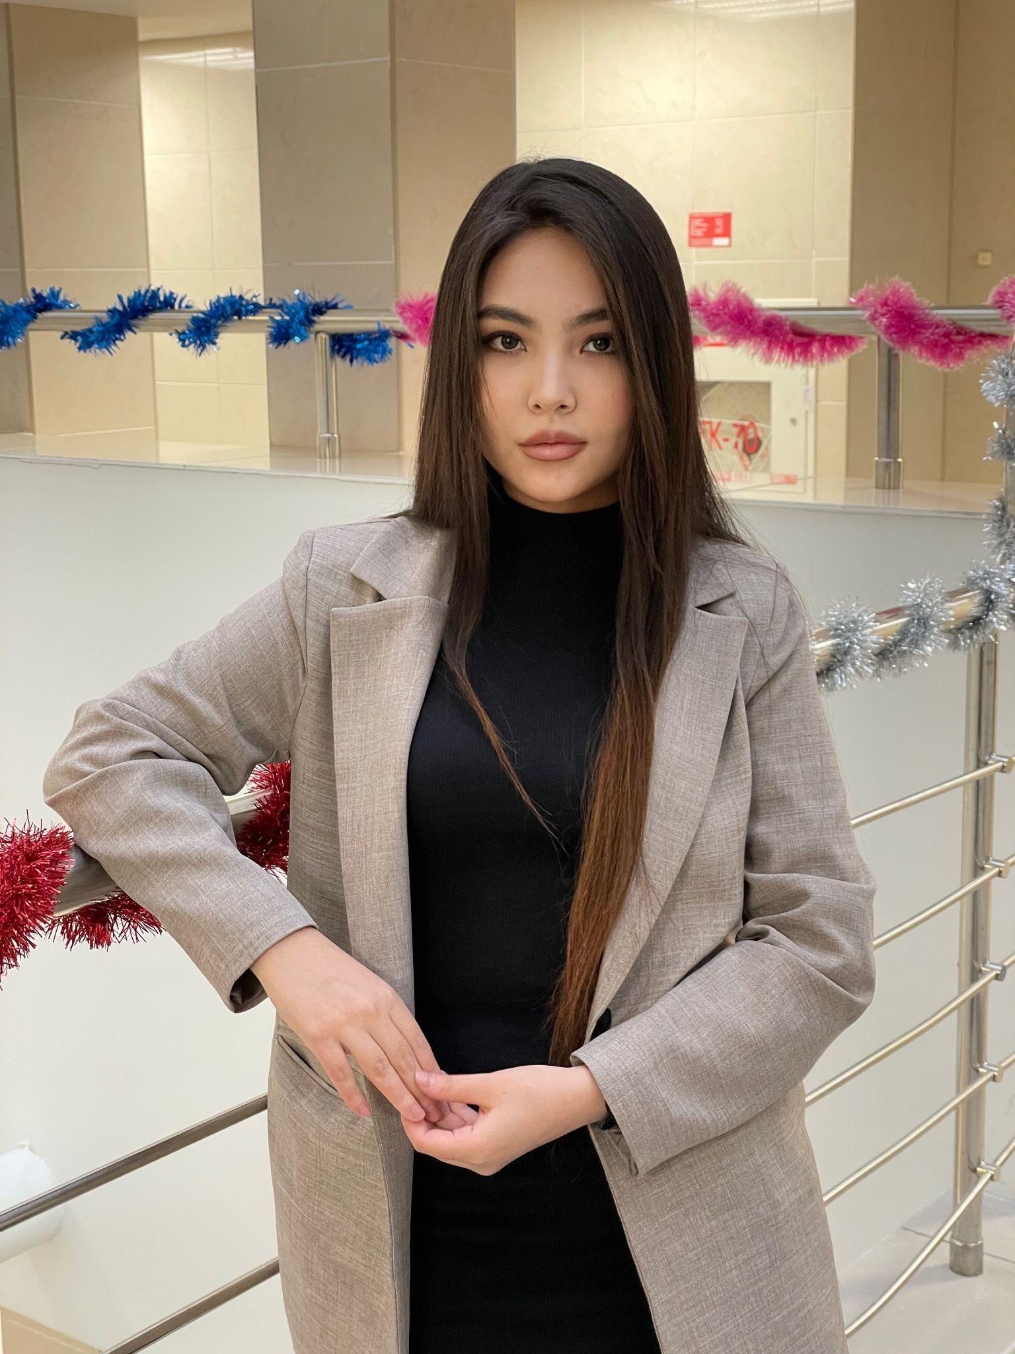
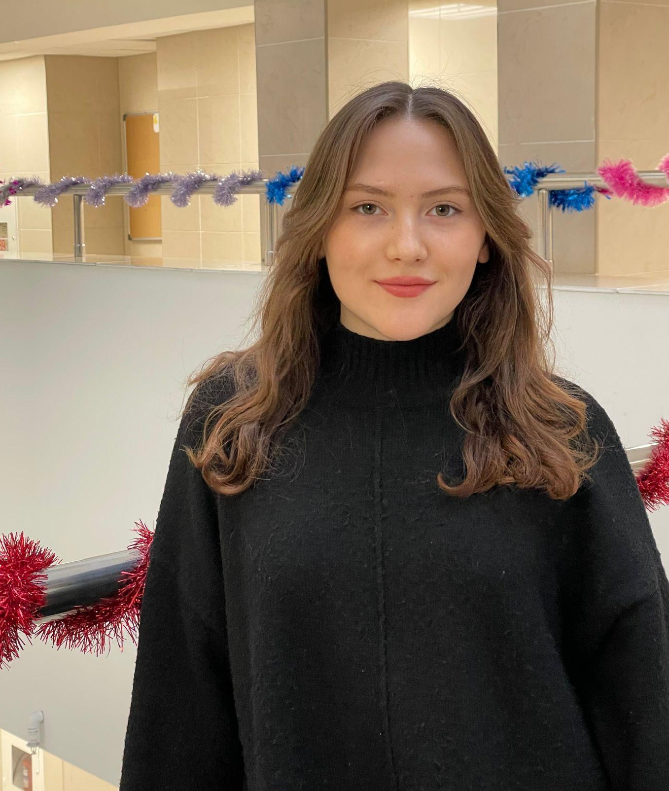
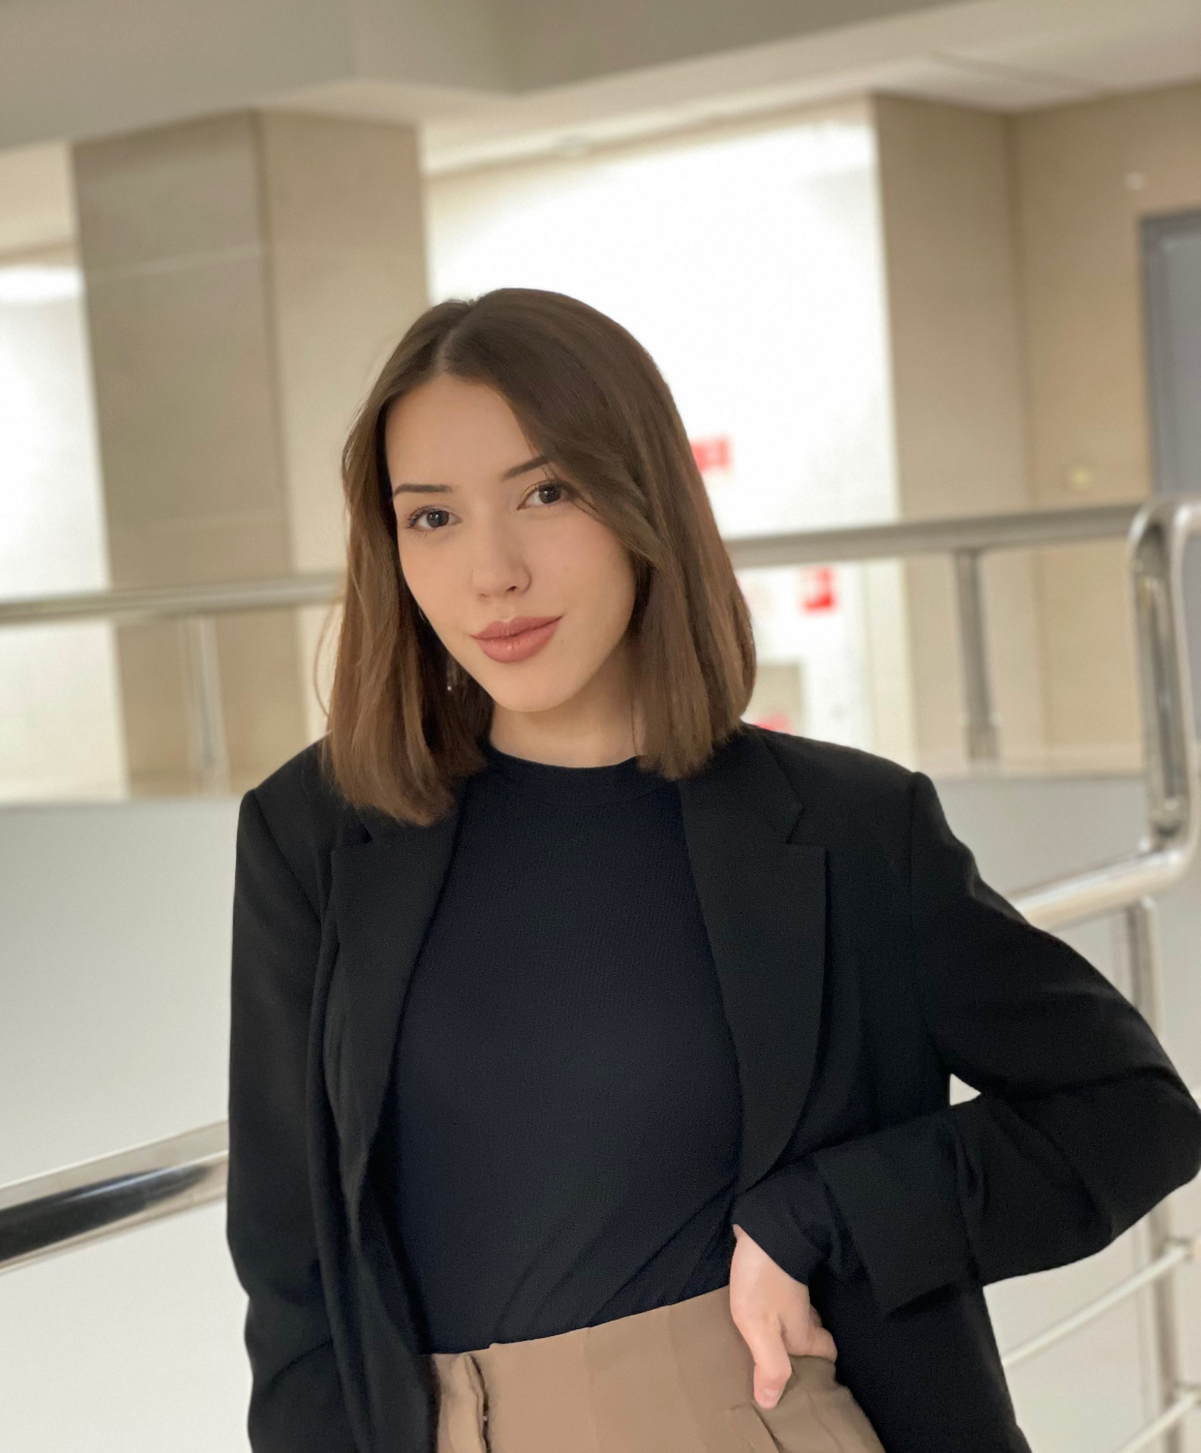
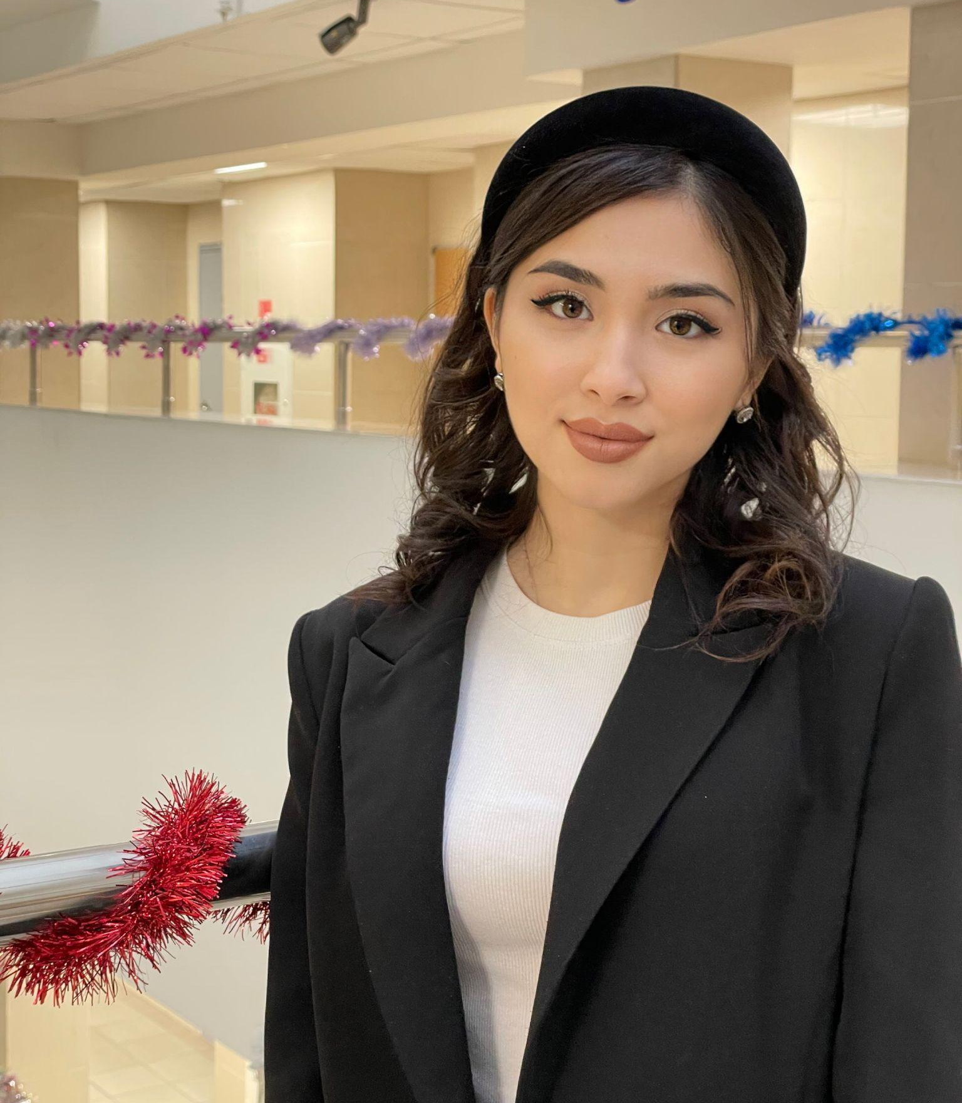
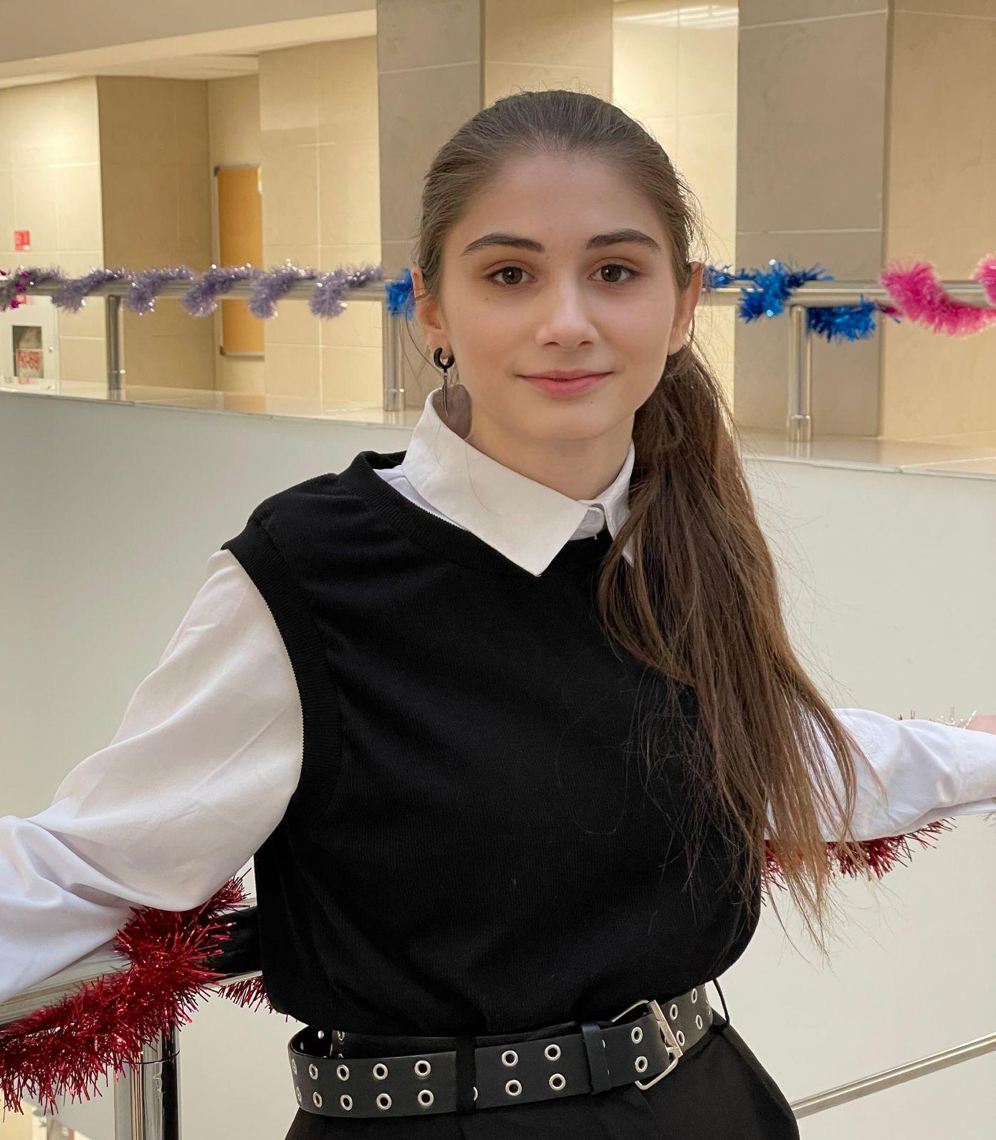
Финансист
Маркетолог
Дизайнер
Инженер
ЛИДЕР
Салиев Алишер Камилжонович
Ошитова Раяна
Загировна
Абдуназарова Майрамой Худайназаровна
Гайнеева Арина
Андреевна
Аналитик
Коммуникатор
Фомина Анастасия Владимировна
КОМАНДА СТАРТАПА
Давлетова Зарипат Гаджимуратовна
Гандалоева Амина Микаиловна
12

Slide 13
ПЛАНЫ РАЗВИТИЯ
Соберем подробную и достоверную информацию по всем медицинским столам (1 квартал 2024 года);
Найдем команду программистов (2 квартал 2024 года);
Разработаем дизайн приложения (2 квартал 2024 года);
Настроим искусственный интеллект на необходимое функционирование чат-бота (3 квартал 2024 года).
13

Slide 14



КОНТАКТЫ ЛИДЕРА
Фомина Анастасия Владимировна
+79822017296
f.o.m.i.n.a.nastasia@yandex.ru
@nastasisnn
14

